Slide 1





(Tiết 1- Trang 26)

Slide 2

1
Số?
a) 6 yến = kg
2 tạ = kg
60
?
200
2 tấn = kg
?
2 000
?
1 tấn = yến
9 tạ = yến
b) 5 tấn = tạ
90
100
?
?
?
50
Hai đơn vị đo khối lượng liền kề gấp, kém nhau bao nhiêu lần?
Hai đơn vị đo khối lượng liền kề gấp kém nhau 10 lần. Đơn vị lớn gấp 10 lần đơn vị bé hơn tiếp liền. Đơn vị bé bằng 1/10 đơn vị lớn hơn tiếp liền.
Notes:
Chốt mối quan hệ các đơn vị đo khối lượng.

Slide 3
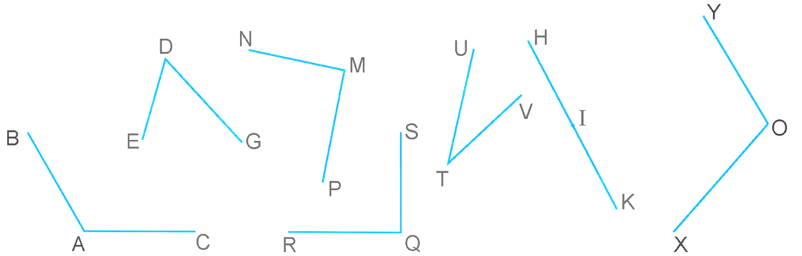
2
Cho các góc như hình vẽ dưới đây.
Số?
Trong các góc đã cho có: góc vuông; góc nhọn; góc tù.
?
2
?
2
?
2
Notes:
Chốt khái niệm góc vuông, góc nhọn, góc tù.
Mở rộng: Sắp xếp thứ tự các góc vuông, nhọn, tù theo thứ tự từ bé đến lớn và ngược lại.

Slide 4
b) Dùng thước đo góc để kiểm tra xem các góc có số đo bằng 60° , 90° , 120° và nêu tên.
Góc 120°: BAC VÀ YOX
Góc 90°: NMP và SQR
Góc 60°: EDG
Notes:
Chốt: GV có thể gọi một số HS trả lời các cầu hỏi: “Góc BAC là góc tù, góc nhọn hay góc vuông? Vì sao?, Góc EDG có số đo góc là bao nhiêu? Vậy góc EDC là góc gì?

Slide 5
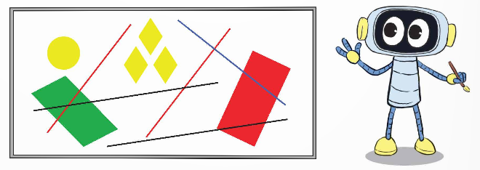
3
Rô-bốt đã vẽ một bức tranh như hình dưới đây
a) Em hãy chỉ ra các cặp đường thẳng song song, các cặp đường thẳng vuông góc.
b) Rô-bốt đã vẽ những dạng hình phẳng nào trong bức tranh?

Slide 6
a) Em hãy chỉ ra các cặp đường thẳng song song, các cặp đường thẳng vuông góc.
Có 2 cặp đường thẳng song song: cặp đường thẳng màu đỏ, cặp đường thẳng màu đen; có 1 cặp đường thẳng vuông góc: đường thẳng màu xanh và đường thẳng màu đỏ

Slide 7
b) Rô-bốt đã vẽ những dạng hình phẳng nào trong bức tranh?
Hình tròn, hình thoi, hình bình hành, hình chữ nhật
Notes:
Mở rộng: GV yêu cầu học sinh lấy ví dụ các vật có dạng hình tròn, hình thoi, hình bình hành, hình chữ nhật trong thực tế.

Slide 8


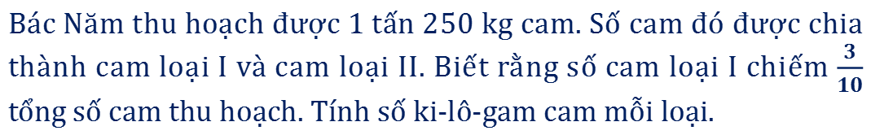
4
Bác Năm thu hoạch được 1 tấn 250 kg cam. Số cam đó được chia thành cam loại I và cam loại II. Biết rằng số cam loại I chiếm $\frac{3}{10}$ tổng số cam thu hoạch. Tính số ki-lô-gam cam mỗi loại.
Bài giải:
Đổi: 1 tấn 250 kg = 1 250 kg
Số ki-lô-gam cam loại I là:
1 250 × $\frac{3}{10}$ = 375 (kg)
Số ki-lô-gam cam loại II là:
1 250 – 375 = 875 (kg)
Đáp số: loại I: 375 kg; loại II: 875
Notes:
Chốt cách tìm phân số của một số: Ta lấy số đó nhân với phân số.

Slide 9

HOẠT ĐỘNG NỐI TIẾP
☺ Em hãy ghi nhớ mối quan hệ các đơn vị đo khối lượng.
.
Chuẩn bị bài sau: Bài 8: Ôn tập hình học và đo lường (Tiết 2 - tr 27)

